Slide 1
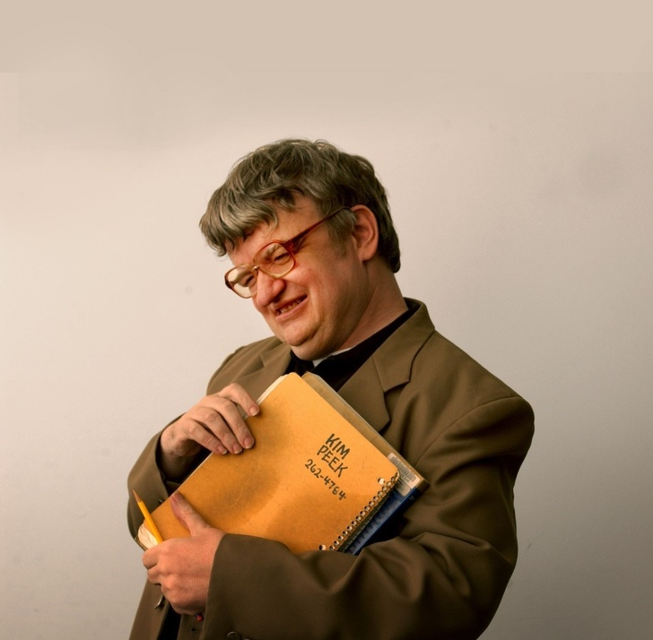
Кім Пік (Kim Peek)
Виконала студентка групи 8.0132-з
Гончарова В.В.

Slide 2
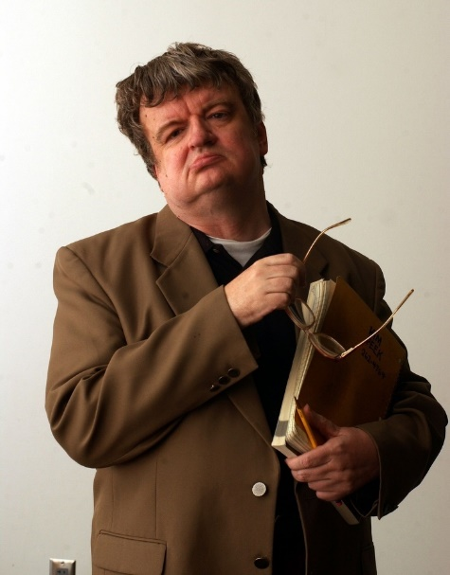
Кім Пік (1951 – 2009)
Американець з феноменальною пам’яттю, савант, який запам’ятовував до 98% прочитаної інформації, прототип героя Дастіна Хофмана у фільмі «Людина дощу». Народився з великою кількістю аномалій розвитку мозку.
В 1 рік не вмів повзати та сидіти, але малюк не просто посміхався, а спостерігав і намагався повторити, коли з ним розмовляли. Навчанням сина зайнявся батько. Зрештою у віці 16 місяців Кім навчився грамоті. Всього раз показавши йому літери, батько і не розраховував, що малюк запам’ятає їх і почне складати слова.
У віці 3-х років читав газети та користувався тлумачним словником. В звичайну школу його не прийняли, а спеціальної школи для таких людей в 1950-60-х роках не існувало. До 14 років Кім закінчив вивчати програму основної шкільної програми, але уряд штат відмовився видавати йому сертифікат через інвалідність. До кінця життя в його пам’яті зберігалось близько 12 тис. книжок, всі телефонні коди та мапи міст США.

Slide 3
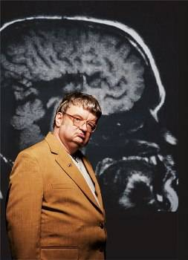
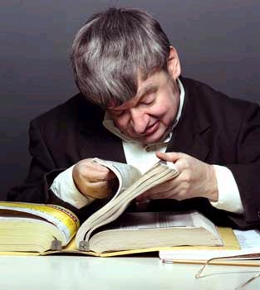
Кім мав дуже велику кількість серйозних проблем зі здоров’ям, не міг виконувати елементарні побутові справи без допомоги батька (застібнути ґудзик). Лікарі вважали Піка аутистом, у яких видатні здібності – не рідкість, при цьому вони не можуть жити самостійно.
Однак Кім Пік не був аутистом: у нього був синдром саванта (обдарованості). Причини цього синдрому різні. Вважали, що в мозку Піка відсутнє мозолисте тіло, яке з’єднує праву та ліву півкулі, нейрони створили нові з’єднання. Це призвело до багаторазового збільшення об’єму пам’яті. Зрештою, був зроблений висновок, що Кім має рідке генетичне захворювання, пов’язане з мутацією Х-хромасоми, зворотною стороною якого був низький тонус м’язів та гідроцефалія.
На прочитання самої товстої книги у Кіма уходили хвилини. Стандартний книжковий розворот займав не більше 8-10 секунд. Причиною цього була особлива методика читання: лівим оком він читав ліву сторінку, а правим – праву. І все це одночасно.

Slide 4
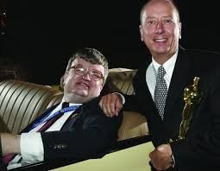
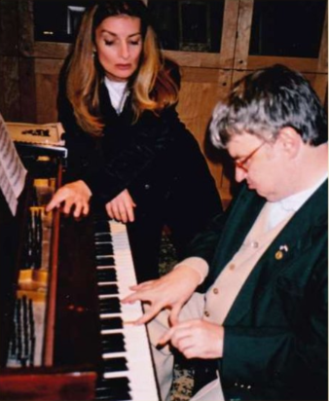
Феноменальні здібності вразили сценариста Баррі Морроу настільки, що він вирішив написати історію цього хлопця, і він написав сценарій відомого фільму. Успіх «Людини дощу» перевернув життя Кіма Піка, який вів усамітнений спосіб життя та поспішав сховатись в своїй кімнаті, коли в будинок приходили люди. Але часті зустрічі допомогли Кіму розслабитися та стати більш товариським. Іншим парадоксом було те, що із віком здібності Піка не згасали, а прогресували.
В 51 рік він навчився грати на роялі, при цьому всі витвори грав по пам’яті і часто перекладав партії інструментів із опер на фортепіано.
Не дивлячись на популярність та успіхи в соціалізації, родину Кім Пік так і не створив. Йому було комфортніше в батьківському будинку, до того ж здоров’я залишало бажати кращого.
В останні роки у нього почались серцеві болі. А 19 грудня 2009 року геній із прізвиськом Кім-п’ютер покинув цей світ.

